Slide 1


Bruno Paty
Kevin Defarge
Jean-Baptiste Roland
Benjamin Gratade

Slide 2
Réunion de
fin du lot Recorder

Slide 3
Les objectifs de ce lot
ActivityLogger.Recorder
Writer
Reader
ActivityLogger.Viewer
Création des pages
Recherche pour le drawer Wpf

Slide 4
Les taches
ActivityLogger.Recorder
Définir le format d'écriture des logs
Writer
Sélectionner l'activity logger source
Sélectionner l'emplacement destination
Créer un writer binaire
Reader
Sélectionner le fichier souce
Créer un reader binaire
Fonction de vitesse de lecture

Slide 5
Les taches
ActivityLogger.Viewer
Créer la fenétre globale
Créer la page filtre et configuration
Créer la page configuration Writer
Créer la page configuration Reader
Recherche sur le drawer Wpf

Slide 6
Recorder
Format d'écriture des logs
Writer
Reader
Notes:
Enoncé du problème : le rendu graphique des logs du CiviKey est insatisfaisant.
-- utilisateur Lambda
-- logs non utilisés
-- utiliser les logs de manière satisfaisantes
Position du produit :

Slide 7
Writer

Slide 8
Reader

Slide 9
Viewer
Model
View

Slide 10
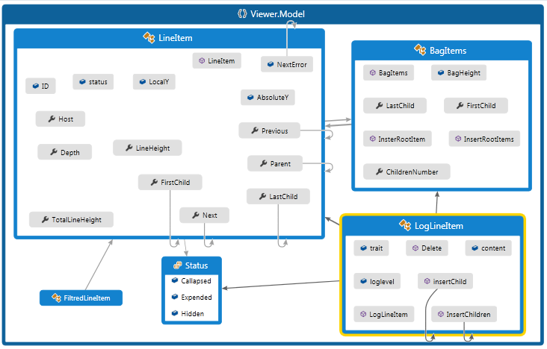
Model

Slide 11
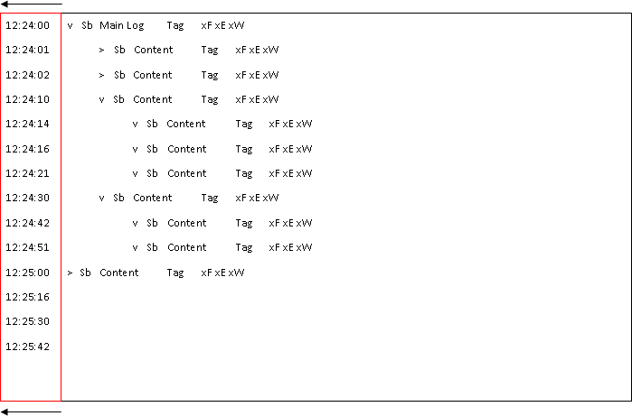
View

Slide 12
On crée un DrawingVisual
C’est notre objet visuel d’une LineItem
On utilise un drawingContext pour décrire le contenu du drawingVisual
On dessine des visual (texts, images, symboles)
On referme notre drawingVisual
On le retourne pour affichage.

Slide 13
Lot randomizer
Randomizer
Définir la/les méthode(s) de randomisation
Fonction de randomisation
Viewer
Refonte du model
Page de configuration du randomizer
Crée le drawer de log

Slide 14
Rendez vous le 5 juin 2013 pour la réunion de fin de lot Randomizer
Etape futur : Lot Viewer
Assemblage des composants précédemment crées

Slide 15



